Slide 1


Slide 2

Machine Learning For Investment
Chủ đề: Decision tree
GV.Đặng Trí Thanh
Huỳnh Văn Nam

Slide 3

Nội dung chính
Giới thiệu về ta-lib và pandas-ta
Học có giám sát vs học không có giám sát
Decision tree
Backtest

Slide 4
Học có giám sát là gì
Học có giám sát
Định nghĩa | Mô hình được huấn luyện trên tập dữ liệu đã gắn nhãn, nghĩa là mỗi mẫu dữ liệu đầu vào đã được chỉ định một đầu ra tương ứng.
Mục tiêu | Dự đoán đầu ra chính xác hoặc phân loại dữ liệu vào các nhóm đã xác định trước.
Các phương pháp | Hồi quy (Regression), Phân loại (Classification)
Ví dụ | Dự đoán giá nhà (Regression), Nhận dạng hình ảnh (Classification)
Đánh giá mô hình | Thường dựa trên độ chính xác
Ứng dụng | Những tình huống mà đầu ra đã biết và mục tiêu là dự đoán kết quả cho dữ liệu mới.
Notes:
Efficient Market Hypothesis, ChatGPT, etc.

Slide 5
Học có giám sát vs học không giám sát
Học có giám sát vs học không giám sát
Tiêu Chí | Học Có Giám Sát | Học Không Giám Sát
Dữ liệu | Dữ liệu được gắn nhãn (đầu vào và đầu ra) | Chỉ có dữ liệu đầu vào, không có nhãn
Mục đích | Dự đoán hoặc phân loại | Phân cụm hoặc giảm chiều
Phương pháp | Hồi quy, Phân loại | K-means, PCA, Hierarchical Clustering
Ví dụ | Dự đoán giá nhà, phân loại email rác | Phân cụm khách hàng, phát hiện gian lận
Đánh giá mô hình | Dựa trên độ chính xác | Silhouette Score, Calinski-Harabasz Index
Kỹ thuật thường dùng | Hồi quy tuyến tính, Cây quyết định | PCA, t-SNE, DBSCAN
Điều kiện | Cần dữ liệu đã được gắn nhãn | Không cần dữ liệu gắn nhãn
Ứng dụng | Các tác vụ dự đoán và tự động hóa | Khám phá dữ liệu và mẫu không rõ ràng
Notes:
Efficient Market Hypothesis, ChatGPT, etc.

Slide 6
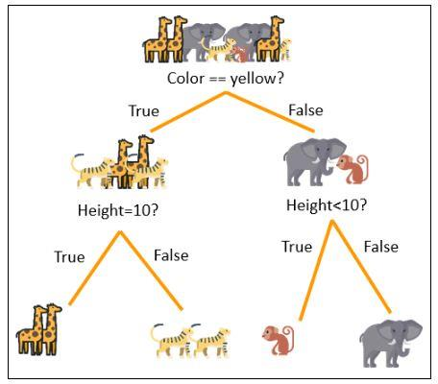
Decision tree
Cây quyết định (Decision Tree): là một phương pháp học máy dựa trên cấu trúc phân tầng để dự đoán kết quả của biến phụ thuộc. ❖Có thể giải quyết cả bài toán phân
lớp và hồi quy ❖Ví dụ: phân lớp động vật dựa vào
màu sắc và chiều cao
Cài đặt code Python:
Pip install scikit-learn
Notes:
Efficient Market Hypothesis, ChatGPT, etc.

Slide 7
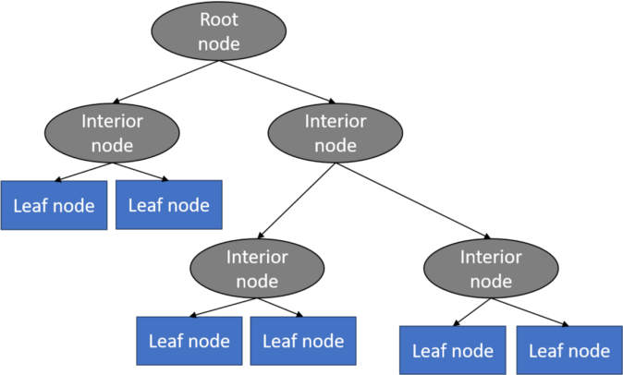
Decision tree
Notes:
Efficient Market Hypothesis, ChatGPT, etc.

Slide 8
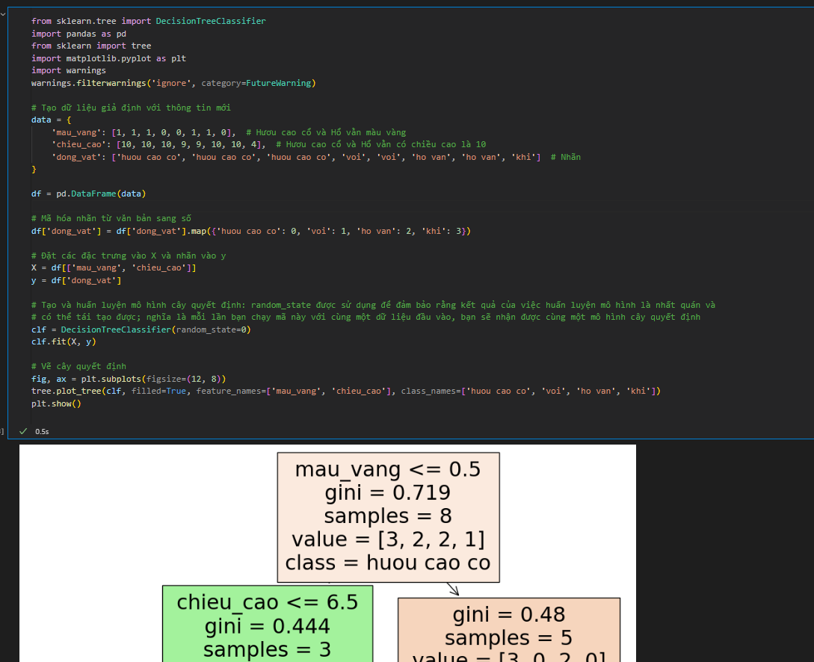
Decision tree
Notes:
Efficient Market Hypothesis, ChatGPT, etc.

Slide 9
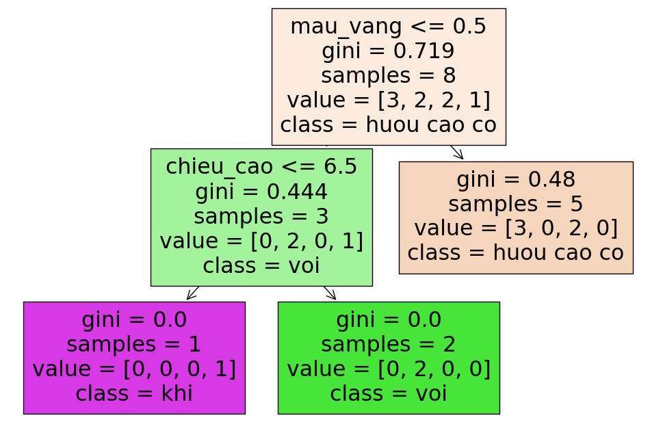
Decision tree
Notes:
Efficient Market Hypothesis, ChatGPT, etc.

Slide 10
Decision tree
Dưới đây là giải thích cho các số liệu hiển thị trên mỗi nút của cây:
Gini: Đây là chỉ số Gini, một thước đo của sự "tạp nham" hoặc độ "không tinh khiết" tại một nút. Giá trị của Gini nằm trong khoảng từ 0 (hoàn hảo, tất cả các mẫu tại một nút thuộc một lớp duy nhất) đến 1 (tệ nhất, các mẫu được phân bố đều giữa các lớp). Cụ thể, chỉ số Gini được tính như sau: Gini=1−∑(pi​)2 với pi​ là tỷ lệ mẫu thuộc về một lớp cụ thể tại nút đó.
Giá trị của pi​ trong công thức Gini là tỷ lệ các mẫu thuộc về một lớp cụ thể tại một nút. Để tính pi​ cho một lớp, bạn lấy số lượng mẫu của lớp đó tại nút và chia cho tổng số mẫu tại nút đó.
Samples: Số lượng mẫu dữ liệu tại nút. Đây là số lượng các mẫu từ tập dữ liệu huấn luyện mà tại đó quyết định được đưa ra dựa trên các đặc trưng.
Value: Một mảng cho biết số lượng mẫu từ mỗi lớp tại nút đó. Ví dụ, nếu có value = [3, 2, 2, 1] thì có nghĩa là có ba mẫu thuộc lớp đầu tiên, hai mẫu thuộc lớp thứ hai, v.v.
Class: Lớp phổ biến nhất tại nút. Khi dùng cây quyết định để phân loại, lớp này sẽ được chọn để dự đoán kết quả cho mẫu mới nếu chúng theo đường đi qua nút này.
Notes:
Efficient Market Hypothesis, ChatGPT, etc.

Slide 11
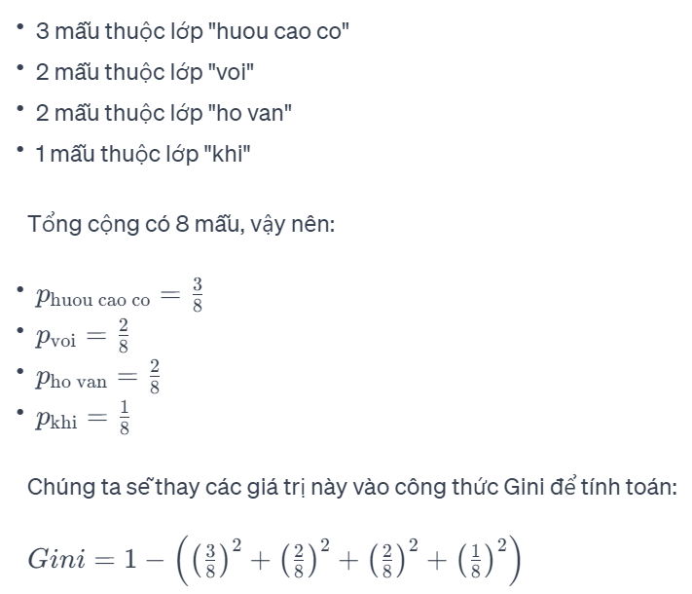
Decision tree
Notes:
Efficient Market Hypothesis, ChatGPT, etc.

Slide 12
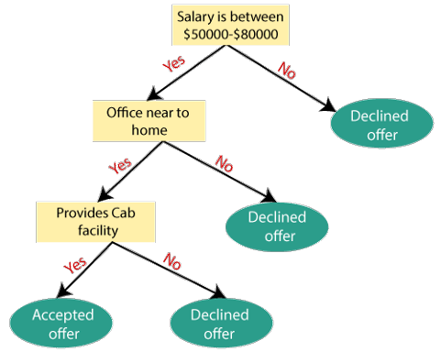
Decision tree
Một số ví dụ: Xin việc
Notes:
Efficient Market Hypothesis, ChatGPT, etc.

Slide 13
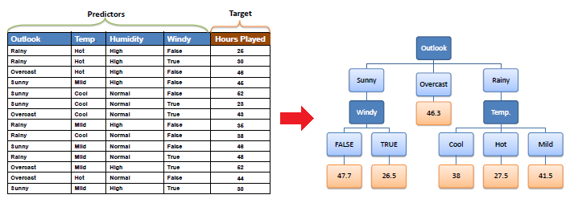
Decision tree
Notes:
Efficient Market Hypothesis, ChatGPT, etc.

Slide 14
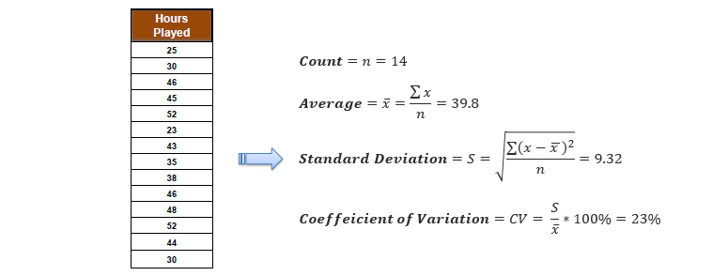
Decision tree
Độ lệch chuẩn: được xây dựng từ nút gốc và liên quan đến việc phân chia dữ liệu thành các tập con chứa các thực thể có giá trị tương đồng. ❖Độ lệch chuẩn cho một thuộc tính ❖Độ lệch chuẩn cho nhiều thuộc tính
Độ lệch chuẩn cho 1 số thuộc tính
Độ lệch chuẩn (S) dùng cho việc rẽ nhánh (branchin)
Hệ số biến thiên (CV) quyết định việc dừng rẽ nhánh
Trung bình (Avg) là giá trị của nút lá
Notes:
Efficient Market Hypothesis, ChatGPT, etc.

Slide 15
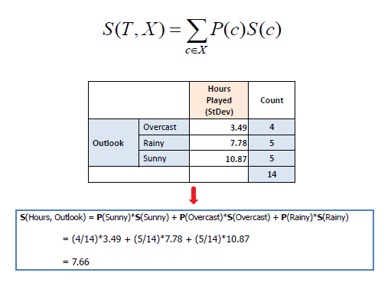
Decision tree
Độ lệch chuẩn cho đa thuộc tính (target và predictor):
Notes:
Efficient Market Hypothesis, ChatGPT, etc.

Slide 16
Decision tree
Phương pháp giảm độ lệch chuẩn (Standard Deviation Reduction)
❖B1: Tính độ lệch chuẩn của mục tiêu ❖B2: Tính độ giảm độ lệch chuẩn ❖B3: Chọn thuộc tính phân chia ❖B4: Phân chia dữ liệu
B1: Tính độ lệch chuẩn của mục tiêu ❖Standard deviation (Hours Played) = 9.32
Notes:
Efficient Market Hypothesis, ChatGPT, etc.

Slide 17
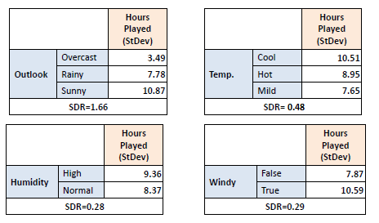
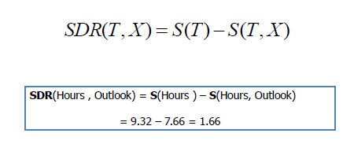
Decision tree
B2: Tính độ giảm độ lệch chuẩn ❖Chia tập dữ liệu được theo các thuộc tính ❖Tính độ lệch chuẩn cho mỗi nhánh ❖Lấy độ lệch chuẩn kết quả trừ đi độ lệch chuẩn trước khi phân chia ❖=> kết quả là độ lệch chuẩn giảm tải
Notes:
Efficient Market Hypothesis, ChatGPT, etc.

Slide 18
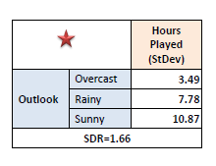
Decision tree
B3: Thuộc tính có SDR lớn nhất được chọn làm thuộc tính phân chia
Notes:
Efficient Market Hypothesis, ChatGPT, etc.

Slide 19
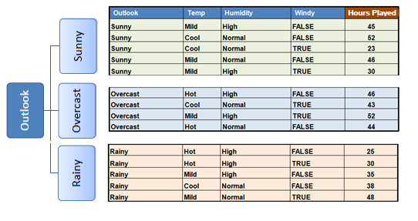
Decision tree
B4a: Chia tập dữ liệu dựa trên thuộc tính được chọn. Tiến trình được thực hiện cho nút trung gian cho đến khi toàn bộ dữ liệu được xử lý
Chú ý: Trong thực tế, chúng ta cần phải có điều kiện dừng. Ví dụ : khi CV nhỏ hơn một ngưỡng nào đó (e.g. 10%) và/hoặc quá ít thực thể để chia nhánh (e.g. 3)
Notes:
Efficient Market Hypothesis, ChatGPT, etc.

Slide 20
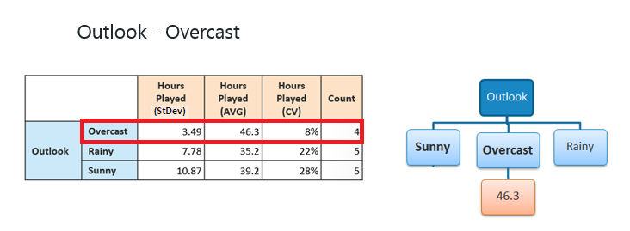
Decision tree
B4b: Tập hợp con "Overcast" không cần tách thêm vì CV của nó (8%) nhỏ hơn ngưỡng (10%). Nút lá có liên quan lấy giá trị trung bình của tập con "Overcast".
Notes:
Efficient Market Hypothesis, ChatGPT, etc.

Slide 21
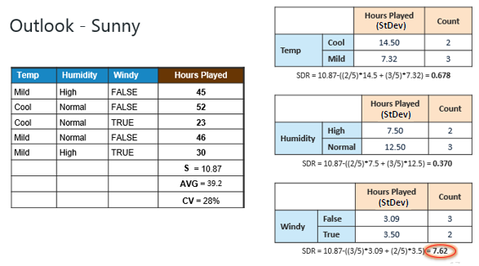
Decision tree
B4c: Tuy nhiên, nhánh "Sunny" có CV (28%) cao hơn ngưỡng (10%) cần được tách thêm. Chúng ta chọn "Windy" là nút tốt nhất tốt nhất sau "Outlook" vì nút này có SDR lớn nhất
Notes:
Efficient Market Hypothesis, ChatGPT, etc.

Slide 22
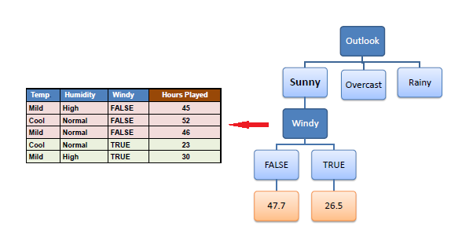
Decision tree
B4c (tt): Vì số lượng điểm dữ liệu cho cả hai nhánh (FALSE và TRUE) bằng nhau hoặc nhỏ hơn 3 nên chúng ta ngừng phân nhánh tiếp và gán giá trị trung bình của mỗi nhánh cho nút lá liên quan.
Notes:
Efficient Market Hypothesis, ChatGPT, etc.

Slide 23
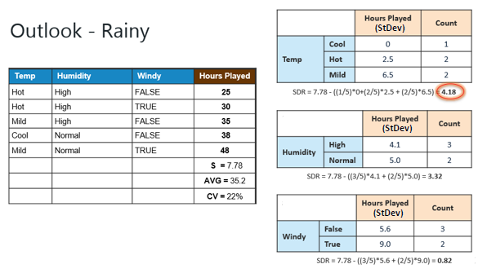
Decision tree
B4d: Hơn nữa, nhánh “rainy” có CV (22%) vượt ngưỡng (10%). Chi nhánh này cần được tách thêm. Chúng ta chọn "Windy" là nút tốt nhất tốt nhất vì nó có SDR lớn nhất
Notes:
Efficient Market Hypothesis, ChatGPT, etc.

Slide 24
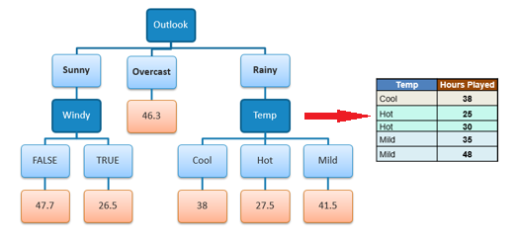
Decision tree
B4d (tt): Vì số lượng điểm dữ liệu cho cả ba nhánh (Cool, Hot và Mild) bằng nhau hoặc nhỏ hơn 3 nên chúng ta ngừng phân nhánh tiếp và gán giá trị trung bình của mỗi nhánh cho nút lá liên quan
Notes:
Efficient Market Hypothesis, ChatGPT, etc.

Slide 25
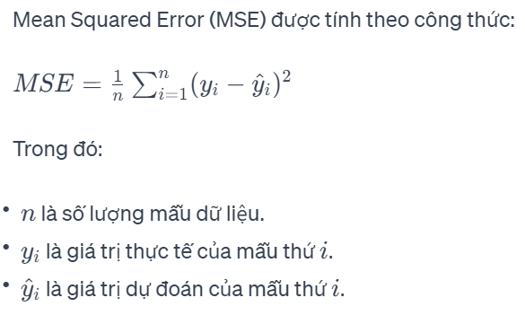
Decision tree
Công thức tính MSE: Mean Squared Error (MSE) là một độ đo đánh giá hiệu suất của mô hình dự đoán và đo lường độ lớn của sai số bình phương trung bình giữa giá trị dự đoán và giá trị thực tế. Công thức chính của MSE được tính như sau:
Notes:
Efficient Market Hypothesis, ChatGPT, etc.

Slide 26


